Slide 1

始终坚持用习近平党建思想凝心铸魂
主讲人：A书记
Notes:
大家好！今天，我们齐聚一堂，共同庆祝中国共产党成立105周年。本次专题党课的主题是“自觉做党的创新理论的笃信笃行者”。在党的百年奋斗历程中，特别是党的十八大以来，我们党不断推进理论创新，形成了习近平新时代中国特色社会主义思想。这次党课，我们将深入学习领会这一伟大思想，特别是习近平总书记关于党的建设的重要思想，努力将其转化为推动工作的强大动力。

Slide 2

前 言
理论强，才能方向明、人心齐、底气足。坚持以科学理论引领、用科学理论武装，是马克思主义政党永葆先进性和纯洁性的根本保证。实现全党思想、意志、行动的统一，最根本的就是用党的创新理论武装全党。新征程上，我们必须教育引导全市广大党员干部坚持用习近平党建思想凝心铸魂，不断铸牢绝对忠诚的政治品格，为奋力推进中国式现代化我市实践而努力奋斗。
Notes:
大家好！今天，我们齐聚一堂，共同庆祝中国共产党成立105周年。本次专题党课的主题是“自觉做党的创新理论的笃信笃行者”。在党的百年奋斗历程中，特别是党的十八大以来，我们党不断推进理论创新，形成了习近平新时代中国特色社会主义思想。这次党课，我们将深入学习领会这一伟大思想，特别是习近平总书记关于党的建设的重要思想，努力将其转化为推动工作的强大动力。

Slide 3
目 录
01. 提高政治站位
02. 掌握科学方法
深刻领悟习近平党建思想的精髓要义，准确把握其核心内涵与历史意义，始终在思想上政治上行动上同党中央保持高度一致。
坚持读原著、学原文、悟原理，在深学细悟中提升理论素养，掌握贯穿其中的立场、观点、方法，切实增强解决实际问题的能力。
03. 聚焦主责主业
04. 坚持以身作则
锚定中心任务，把学习成果转化为谋划工作的思路、破解难题的举措和推动发展的实际成效，以高质量党建引领保障事业高质量发展。
党员领导干部要带头加强理论学习、带头锤炼党性修养、带头履职尽责担当，充分发挥“头雁效应”，为广大党员干部作出示范引领。
Notes:
本次党课将围绕四个核心部分展开。首先，我们将提高政治站位，深刻领悟习近平党建思想的精髓要义。其次，我们将探讨掌握科学的学习方法，提升理论素养。再次，我们将聚焦主责主业，学习如何将理论学习成果转化为实际工作成效。最后，我们将强调党员领导干部如何以身作则，发挥示范引领作用。希望通过这四个部分的学习，大家能对党的创新理论有更深刻的理解。

Slide 4
一、 提高政治站位，深刻领悟习近平总书记
关于党的建设的重要思想的精髓要义
Notes:
现在，我们进入第一部分：提高政治站位。在这一章，我们将深入探讨习近平总书记关于党的建设的重要思想，深刻理解其核心内容、精神实质和重大的历史意义。这是我们开展一切工作的前提和基础。

Slide 5
科学回答了建设长期执政马克思主义政党的时代课题
01. 直面严峻挑战，牢记根本问题
02. 锚定建设目标，锻造强大政党
面对执政考验、改革开放考验、市场经济考验、外部环境考验这“四大考验”，以及精神懈怠危险、能力不足危险、脱离群众危险、消极腐败危险这“四种危险”的严峻挑战，我们党必须时刻警醒，始终牢记“中国共产党是什么、要干什么”这一根本问题，锚定前行方向。
明确将党建设成为始终走在时代前列、人民衷心拥护、勇于自我革命、经得起各种风浪考验、朝气蓬勃的马克思主义执政党，致力于成为世界上最强大的政党，为中国特色社会主义事业提供根本政治保证。
这一科学回答，深刻揭示了长期执政条件下党的建设的本质规律，为新时代全面从严治党提供了根本遵循。
Notes:
习近平总书记关于党的建设的重要思想，首先科学回答了在新时代建设一个什么样的长期执政的马克思主义政党、怎样建设这个政党的重大时代课题。面对复杂的国际国内形势和“四大考验”、“四种危险”，我们党必须时刻牢记初心使命，确立宏伟目标，那就是要把党建设成为始终走在时代前列、人民衷心拥护的强大政党。

Slide 6
确立战略布局与深化工程认知
01 确立战略布局
02 深化工程认知
将全面从严治党纳入“四个全面”战略布局，深刻强调其在治国理政中具有根本性、基础性地位，是事业发展的基础、关键与要害所在。
明确党的建设新的伟大工程是起决定性作用的工程；创造性提出“以党的自我革命引领社会革命”的“两个革命”重要论断，深化了对执政规律的科学认识。
这一思想把党的建设提升到前所未有的战略高度，为新时代坚持和发展中国特色社会主义、推进党的建设新的伟大工程提供了根本遵循。
Notes:
这一思想的重大意义还体现在，它将全面从严治党纳入“四个全面”战略布局，提升到前所未有的战略高度。同时，它深刻阐明了党的建设新的伟大工程的决定性作用，并创造性地提出了“以党的自我革命引领社会革命”的重要论断，深化了我们对党的建设规律的认识。

Slide 7
深刻阐明了新时代党的建设的根本方针与科学布局
01 / 确立根本原则
02 / 构建科学布局
中国共产党领导是中国特色社会主义最本质的特征和最大优势，是党和国家的根本所在、命脉所在，是全国各族人民的利益所系、命运所系。
鲜明提出新时代党的建设总要求，回答了“建设什么样的长期执政的马克思主义政党、怎样建设长期执政的马克思主义政党”这一重大时代课题。
坚持和加强党的全面领导，是新时代党的建设的出发点和落脚点，确保党始终总揽全局、协调各方。
构建“5+2”总体布局：以政治建设为统领，统筹推进思想、组织、作风、纪律建设，把制度建设贯穿其中，深入推进反腐败斗争。
这一科学布局，系统回答了新时代党的建设抓什么、怎么抓的问题，为推进新时代党的建设新的伟大工程提供了根本遵循。
Notes:
这一思想还深刻阐明了新时代党的建设的根本方针和科学布局。它明确了坚持和加强党的全面领导是根本原则，并构建了以政治建设为统领，全面推进思想、组织、作风、纪律、制度建设和反腐败斗争的“5+2”科学布局。这为我们加强党的建设提供了清晰的路线图。

Slide 8
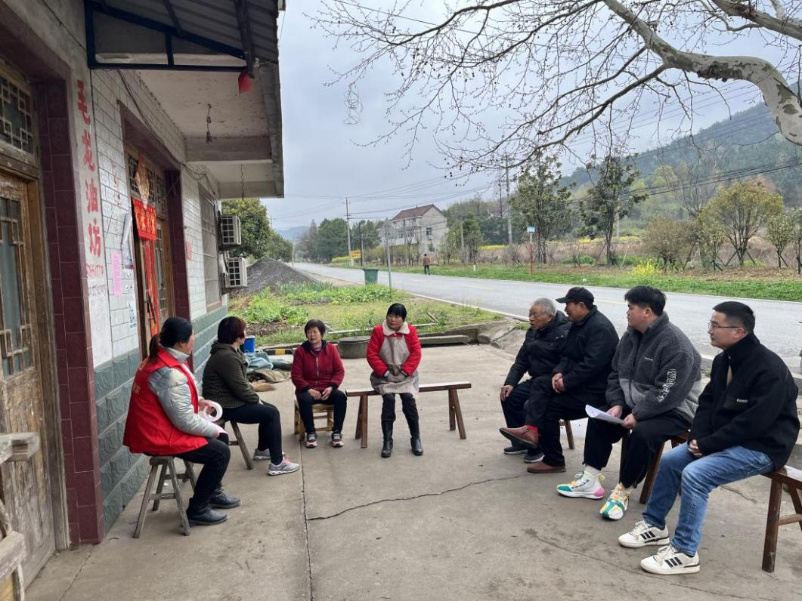
坚守价值立场与压实政治责任
01 / 坚守价值立场
始终牢记“江山就是人民、人民就是江山”，不忘初心、牢记使命，把人民对美好生活的向往作为奋斗目标，让改革发展成果更多更公平惠及全体人民。
02 / 压实政治责任
牢固树立“抓好党建是最大政绩”的理念，强化“抓好党建是本职、不抓党建是失职、抓不好党建是不称职”的责任意识，切实履行管党治党职责。
党员干部深入乡村院落，与群众围坐交流，倾听民声、体察民情，以实际行动践行“人民至上”的价值理念，夯实执政根基。
Notes:
“江山就是人民、人民就是江山”，这一思想坚守了以人民为中心的价值立场。同时，它强调了抓好党建是最大政绩，要求各级党组织和党员干部必须压实政治责任，切实履行好管党治党的职责。这既是对我们工作的要求，也是对我们价值取向的指引。

Slide 9
进一步深化了对马克思主义执政党建设规律的认识（一）
01. 功成名就时居安思危不容易
在取得伟大成就、事业发展顺境之时，能否始终保持清醒头脑，预见隐患与风险，防止骄傲自满、贪图享乐，是对执政党的重大考验。
02. 执掌政权后俭以养德不容易
掌握权力资源后，能否坚守艰苦奋斗、勤俭节约的优良作风，抵御奢靡之风的侵蚀，始终保持共产党人的政治本色，是必须时刻警惕的课题。
03. 承平时期严以治吏不容易
在长期和平稳定的环境中，能否严明纪律、严格管理干部队伍，防止官僚主义、形式主义滋生蔓延，确保队伍的纯洁性和战斗力，至关重要。
04. 变革关头顺应民心不容易
在时代变革、利益调整的关键时期，能否始终站稳人民立场，倾听人民呼声，把人民利益放在首位，是检验执政党初心和使命的试金石。
Notes:
习近平总书记提出的“四个不容易”，深刻警示我们，即使在功成名就、执掌政权之后，我们党依然面临着诸多挑战。这是对历史周期率的深刻洞察，提醒我们必须时刻保持清醒和警惕，不断加强自身建设，才能跳出历史周期率。

Slide 10

进一步深化了对马克思主义执政党建设规律的认识（二）
01. 给出跳出历史周期率的“第二个答案”
在毛泽东同志提出“让人民来监督政府”第一个答案的基础上，我们党结合新的历史条件，创造性提出“自我革命”这一“第二个答案”，这是对马克思主义建党学说的重大原创性贡献，标志着我们党对长期执政规律的认识达到了新高度。
02. 构建全面从严治党体系，推动管党治党制度化规范化
坚持制度治党、依规治党，健全组织、教育、监管、制度、责任五大体系，形成内容科学、程序严密、配套完备、运行有效的党内法规制度体系，为党长期执政和国家长治久安提供坚实制度保障。
以史为鉴，警钟长鸣。始终保持解决大党独有难题的清醒和坚定，是跳出治乱兴衰历史周期率的关键所在。
Notes:
如何跳出历史周期率？我们党给出了“第二个答案”，那就是自我革命。这是对马克思主义建党学说的重大原创性贡献。同时，通过构建全面从严治党体系，推动管党治党走向制度化、规范化，为我们党长期执政提供了坚实的制度保障。

Slide 11
进一步深化了对马克思主义执政党建设规律的认识（三）
01 政治建设的根本遵循
02 思想建设的理论升华
03 全面建设的系统拓展
明确提出“两个确立”的决定性意义，强调增强“政治三力”，为党的政治建设锚定了根本方向，确保全党在政治立场、政治方向、政治原则、政治道路上同党中央保持高度一致。
深刻阐述“两个结合”的根本要求，凝练概括“伟大建党精神”，开辟了马克思主义中国化时代化的新境界，为全党提供了强大的思想武器和精神旗帜。
在作风建设、纪律建设和反腐败斗争等方面作出一系列重要论述，形成了系统完备、科学规范的党建理论体系，极大丰富了马克思主义建党学说的宝库。
这些新论断、新思想、新要求，为新时代推进党的建设新的伟大工程提供了根本遵循和行动指南，指引着党的建设不断开创新局面。
Notes:
这一思想还在党的政治建设、思想建设等各个领域提出了一系列新论断，如“两个确立”、“政治三力”、“两个结合”等，这些都极大地丰富和发展了马克思主义建党学说，为新时代党的建设提供了具体而深刻的指导。

Slide 12
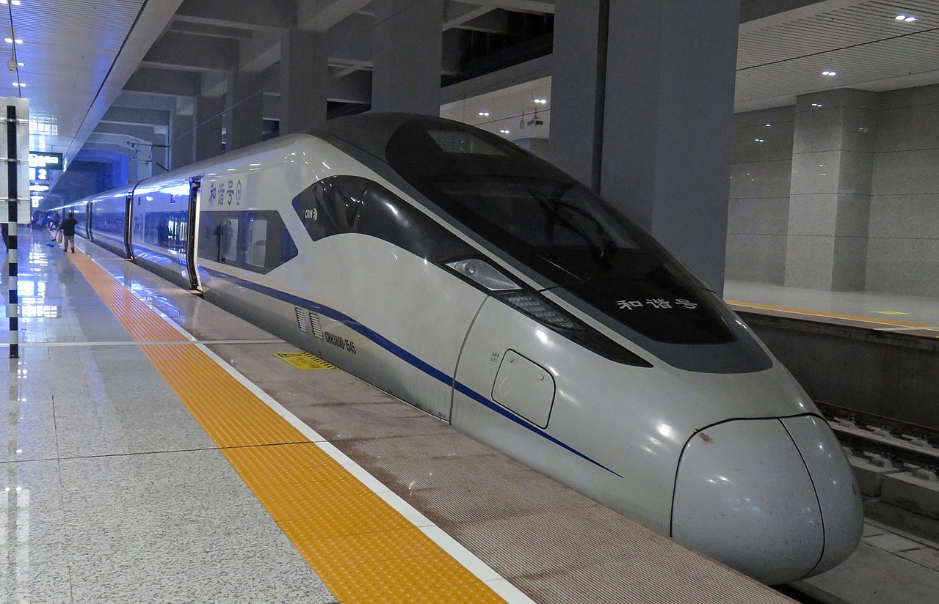
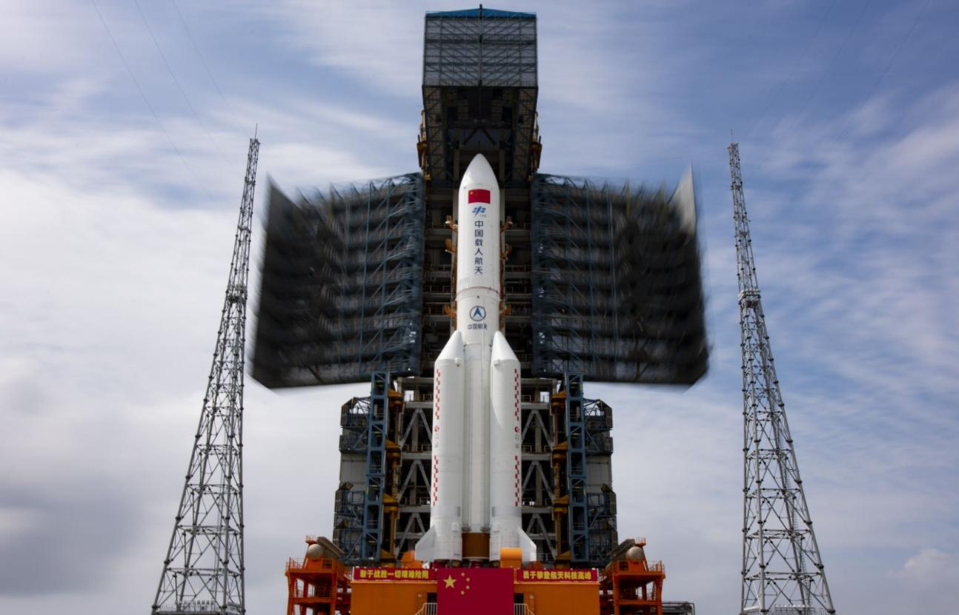

充分彰显了其强大的真理力量和实践伟力
管党治党宽松软状况得到根本扭转
党心军心民心空前凝聚
引领民族复兴进入不可逆转的历史进程
坚决刹住歪风，强力纠治顽疾，有效消除隐患，经过革命性锻造，我们党在政治、思想、组织、作风等各方面更加坚强有力，焕发出新的强大生机活力。
党风政风为之一新，社风民风持续向好，党同人民群众的血肉联系更加紧密，为打赢脱贫攻坚战、全面建成小康社会提供了根本政治保证和坚实力量支撑。
中国式现代化成功推进和拓展，创造了人类文明新形态，为发展中国家走向现代化提供了全新选择，贡献了中国智慧和中国方案，中华民族伟大复兴展现出前所未有的光明前景。
Notes:
理论的价值在于指导实践。习近平总书记关于党的建设的重要思想，其强大的真理力量和实践伟力已经充分彰显。在这一思想指引下，我们党解决了许多长期想解决而没有解决的难题，办成了许多过去想办而没有办成的大事，党在革命性锻造中更加坚强，党心军心民心空前凝聚，引领着中华民族伟大复兴进入了不可逆转的历史进程。

Slide 13
二、掌握科学方法，在深学细悟中
提升理论素养和思维能力
Notes:
理论学习不仅要知其然，更要知其所以然。接下来，我们进入第二部分，探讨如何掌握科学的学习方法，在深学细悟中真正提升我们的理论素养和思维能力，做到学思用贯通、知信行统一。

Slide 14

方法一：坚持三者相统一
01 党的建设
02 党的领导
03 党的事业
是事业发展的根本保障。必须把党建设得更加坚强有力，确保党始终成为中国特色社会主义事业的领导核心，为各项工作提供坚实的政治和组织保证。
是全局工作的命脉所在。党的领导必须贯穿于党的建设全过程，体现在治国理政各方面，确保党始终总揽全局、协调各方，引领事业沿着正确方向前进。
是全部工作的最终归宿。党的建设和党的领导，最终都要落脚到服务党和国家事业发展大局上，以事业发展的成效检验党建工作的成果。
核心要求：深刻把握三者内在逻辑，坚决防止党建工作与业务工作“两张皮”，推动党建与业务深度融合，确保党建工作始终服务于党和国家事业发展的宏大实践。
Notes:
学习党的创新理论，首先要坚持党的建设、党的领导、党的事业三者相统一。党的建设是根本保障，党的领导是命脉所在，党的事业是最终归宿。我们必须深刻理解这三者之间的内在联系，坚决防止党建工作与业务工作“两张皮”，确保党建工作始终服务于党和国家事业发展大局。

Slide 15
方法二：坚持三贯通
01 / 历史维度
02 / 理论维度
03 / 实践维度
深刻把握这一思想是党百余年奋斗特别是新时代伟大实践的经验总结与智慧结晶，是历经历史检验、实践锤炼的科学真理。
深刻认识这一思想是马克思主义建党学说中国化时代化的最新发展，实现了马克思主义执政党建设理论的重大突破与创新。
深刻理解这一思想是解决新时代党的建设突出问题、推动管党治党实践的行动指南，具有极强的现实针对性和实践指导性。
贯通历史、理论与实践，方能全面把握其形成脉络、核心要义和实践要求，确保党的建设始终沿着正确方向前进。
Notes:
其次，要坚持历史逻辑、理论逻辑、实践逻辑三贯通。我们要从历史维度把握这一思想是党百年奋斗的智慧结晶，从理论维度认识到它是马克思主义建党学说的最新发展，从实践维度理解它是解决现实问题的行动指南。只有这样，才能全面、系统、深刻地把握其精髓。

Slide 16
方法三：坚持三相联系
宽广的世界眼光
深沉的忧患意识
强烈的历史主动
深刻认识世界格局“东升西降”的历史大势，在比较鉴别中更加坚定中国特色社会主义制度自信，始终站在时代前沿观察思考问题。
时刻保持解决大党独有难题的清醒和坚定，居安思危、未雨绸缪，直面风险挑战，以“赶考”的心态答好新时代的答卷。
增强“四个意识”、坚定“四个自信”、做到“两个维护”，主动担当作为，在历史发展的关键节点牢牢掌握事业发展的主动权。
坚持联系时代潮流、民族命运和国际局势，把理论学习成果转化为观察问题、分析问题、解决问题的立场、观点和方法。
Notes:
学习理论还要坚持联系时代潮流、民族命运和国际局势。我们要有宽广的世界眼光，看清世界发展大势；要有深沉的忧患意识，时刻保持清醒和坚定；更要有强烈的历史主动精神，自觉增强“四个意识”、坚定“四个自信”、做到“两个维护”。

Slide 17



方法四：坚持三结合
把思想摆进去
把工作摆进去
把职责摆进去
自觉检视理想信念和党性修养的实际情况，主动掸去思想上的灰尘，不断锤炼政治品格，筑牢信仰之基。
深入思考如何运用党建理论破解发展中的难点问题，将学习成果转化为谋划工作的思路，切实提升治理效能。
深刻反思落实全面从严治党责任是否到位，强化责任担当，做到守土有责、守土负责、守土尽责。
最终目标：坚持学思用贯通、知信行统一，将理论学习的成果真正转化为改造主观世界和客观世界的强大力量，确保学出成效、行出实绩。
Notes:
最后，学习理论必须坚持与思想实际、工作实际、社会实际相结合。要把自己摆进去，把职责摆进去，把工作摆进去，真正做到学思用贯通、知信行统一。只有这样，理论学习才能真正入脑入心，转化为推动工作的强大动力。

Slide 18
三、聚焦主责主业，切实将学习成果转化为
推动工作的实际成效
Notes:
理论学习的最终目的在于应用。第三部分，我们将聚焦主责主业，探讨如何将学习成果切实转化为推动工作的实际成效，让党的创新理论在实践中落地生根、开花结果。

Slide 19
转化一：提高政治站位的“登云梯”
深刻领悟“两个确立”
不断提高“政治三力”
严守政治纪律和政治规矩
深刻领悟“两个确立”的决定性意义，把“两个维护”作为最高政治原则和根本政治规矩，始终在思想上、政治上、行动上同以习近平同志为核心的党中央保持高度一致，确保政治立场不移、政治方向不偏。
政治判断力：以国家政治安全为大、以人民为重，善于从一般事务中发现政治问题，做到见微知著、明辨是非。
时刻绷紧政治纪律这根弦，坚决防止“七个有之”，自觉做到“五个必须”，始终做政治上的明白人、老实人，以严明的纪律维护团结统一，营造风清气正的政治生态。
政治领悟力与执行力：深入学习、融会贯通党中央精神，对标对表、不折不扣抓好贯彻落实，确保决策部署落地见效。
核心要义：把政治建设摆在首位，以坚定的政治立场和正确的政治方向引领各项事业稳步向前。
Notes:
学习党的创新理论，首先要把它作为提高政治站位的“登云梯”。我们要深刻领悟“两个确立”的决定性意义，不断提高政治判断力、政治领悟力、政治执行力，始终严守政治纪律和政治规矩，坚决做到“两个维护”。

Slide 20
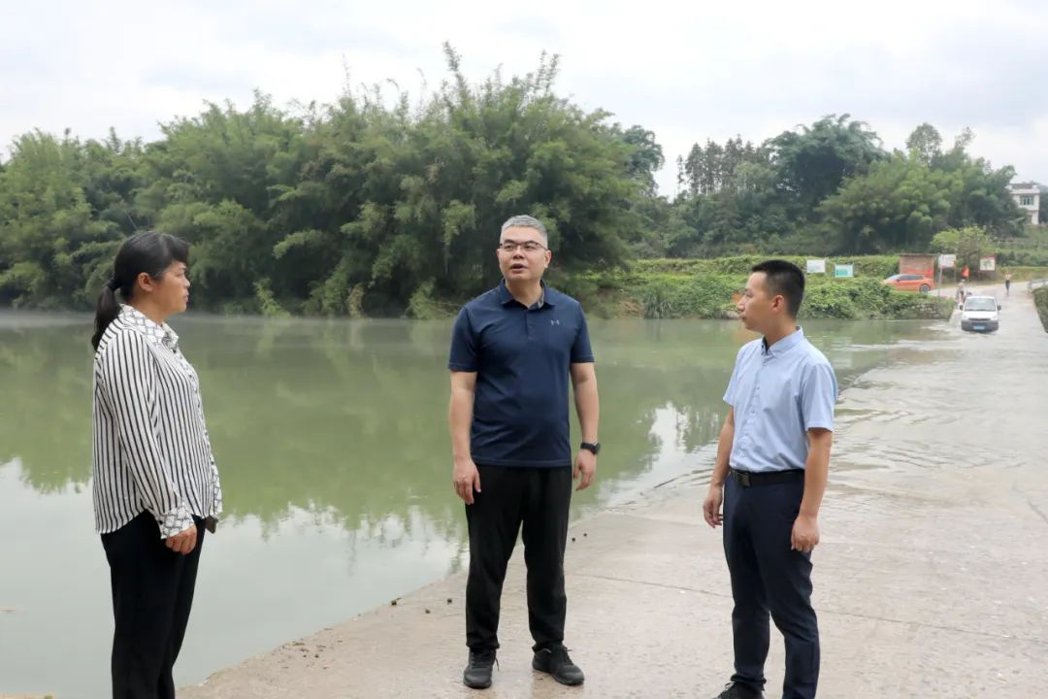
转化二：汲取党性滋养的“活水源”
01 牢固树立正确政绩观
始终坚持以人民为中心的发展思想，把为民造福作为最大政绩，摒弃华而不实的“形象工程”，把有限的资源用在改善民生、服务群众的刀刃上。
02 走好新时代党的群众路线
大兴调查研究之风，放下架子、扑下身子，深入群众生产生活，精准掌握群众急难愁盼，以“时时放心不下”的责任感解决好群众的操心事、烦心事。
03 持之以恒强化党纪教育
深入基层一线，在田间地头、河畔溪边倾听民声，以实地调研察实情、出实招，切实把群众路线落到实处。
常态化开展党章党规党纪学习，引导党员干部学纪知纪、明纪守纪，将纪律规矩内化于心、外化于行，永葆共产党人清正廉洁的政治本色。
Notes:
其次，要把它作为汲取党性滋养的“活水源”。我们要牢固树立正确政绩观，始终坚持以人民为中心，走好新时代党的群众路线，用心用情解决群众的急难愁盼问题，同时加强党纪教育，永葆共产党员的政治本色。

Slide 21

转化三：促进担当作为的“加油站”
01. 树立鲜明的选人用人导向
大力选拔想干事、能干事、干成事、不出事的干部；坚决调整混日子、躺平摆烂、推诿扯皮的干部，营造风清气正的政治生态。
02. 完善激励约束机制
落实“三个区分开来”重要要求，严管厚爱结合、激励约束并重，为敢于担当者担当，为勇于负责者负责，保护干部干事创业的积极性。
在现代化生产一线，担当作为体现在每一个岗位的履职尽责中。树立鲜明导向，让实干者有舞台，为担当者撑腰鼓劲。
03. 增强推动高质量发展的本领
持续克服“本领恐慌”，加强专业知识学习与实践锻炼，不断提升推动高质量发展、服务群众的能力和水平。
Notes:
理论学习要成为促进担当作为的“加油站”。我们要树立鲜明的选人用人导向，激励干部干事创业。同时，要完善激励约束机制，为担当者担当，为负责者负责。广大党员干部也要不断加强学习，克服“本领恐慌”，提升推动高质量发展的能力。

Slide 22



转化四：拓宽思路方法的“百宝箱”
强化系统观念
坚持问题导向
推进改革创新
统筹“关键少数”与“绝大多数”，将顶层设计的科学性与基层首创的生动性有机结合，形成上下联动、全域协同的工作格局。
聚焦基层党组织软弱涣散、非公党建薄弱等突出问题，靶向发力、精准施策，切实补短板、强弱项，夯实党的执政根基。
紧跟时代步伐，积极探索“互联网+党建”新模式，运用数字化手段赋能党建工作，不断提升管党治党的科学化、智能化水平。
以科学的思维方法武装头脑，以创新的实践路径推动发展，让党建工作在守正创新中焕发新的生机与活力。
Notes:
党的创新理论也是我们拓宽思路方法的“百宝箱”。我们要强化系统观念，坚持问题导向，针对党建工作中的薄弱环节，精准施策，补短板、强弱项。同时，要勇于推进改革创新，积极探索“互联网+党建”等新模式，不断提升管党治党的科学化水平。

Slide 23


转化五：保持清正廉洁的“清醒剂”
健全防治腐败体制机制
坚持以案促改、以案促治，将查办案件与堵塞制度漏洞、强化监督管理结合起来。推动构建不敢腐、不能腐、不想腐的长效机制，扎紧制度的笼子，从源头上铲除腐败滋生的土壤，确保权力在阳光下运行。
保持高压惩腐力度不减
深化整治权力集中、资金密集领域腐败，严肃查处群众身边的“蝇贪蚁腐”，以零容忍态度惩治腐败，维护社会公平正义。
涵养新时代廉洁文化
注重家庭家教家风建设，引导党员干部守住底线、不越红线、不碰高压线，以廉洁文化滋养身心，筑牢拒腐防变的思想道德防线。
知敬畏 · 存戒惧 · 守底线，一体推进不敢腐、不能腐、不想腐
Notes:
最后，学习党的创新理论要成为保持清正廉洁的“清醒剂”。我们要始终保持高压惩腐的态势，一体推进不敢腐、不能腐、不想腐。同时，要大力涵养新时代廉洁文化，注重家庭家教家风建设，引导党员干部知敬畏、存戒惧、守底线。

Slide 24
四、 坚持以身作则，以“关键少数”
带动“绝大多数”
Notes:
“其身正，不令而行；其身不正，虽令不从。”党员领导干部是“关键少数”，其言行具有重要的示范引领作用。第四部分，我们将重点探讨党员领导干部如何坚持以身作则，发挥好表率作用。

Slide 25

表率一：做政治过硬的表率
01. 锚定首要政治任务
把学习贯彻习近平新时代中国特色社会主义思想作为终身必修课和首要政治任务，深刻领悟其核心要义、精神实质、丰富内涵和实践要求，筑牢思想根基。
02. 在真学真懂上下功夫
坚持读原著、学原文、悟原理，做到学思用贯通、知信行统一，深刻理解其世界观、方法论，知其然更知其所以然。
在对标对表上见行动：经常同党中央决策部署校准偏差，确保在思想上、政治上、行动上始终同以习近平同志为核心的党中央保持高度一致。
党章是党的总章程，是全党必须共同遵守的根本行为规范。党员干部应自觉学习党章、遵守党章、贯彻党章、维护党章，始终保持政治上的坚定与清醒。
Notes:
领导干部要做政治过硬的表率。要把学习贯彻习近平新时代中国特色社会主义思想作为首要政治任务，在真学真懂、真信真用上下功夫，不断提高政治觉悟和政治能力，确保在思想上政治上行动上同党中央保持高度一致。

Slide 26
表率二：做从严治党的表率
01 种好自己的“责任田”
02 敢于较真碰硬，勇于动真格
压实主体责任：党委（党组）书记作为管党治党第一责任人，必须把抓好党建作为最大的政绩，切实履行牵头抓总、统筹协调、督促落实的职责。
坚守原则底线：在大是大非和原则问题上立场坚定、旗帜鲜明，面对矛盾敢于迎难而上，面对歪风邪气敢于坚决斗争，绝不含糊退让。
落实“一岗双责”：领导班子成员要在抓好业务工作的同时，严格落实分管领域的党建责任，做到党建工作与业务工作同部署、同落实、同检查。
推动纵深发展：坚持问题导向，层层传导压力，把全面从严治党的要求延伸到基层“神经末梢”，确保管党治党不留空白、没有死角。
核心要义：把严的基调、严的措施、严的氛围长期坚持下去，为事业发展提供坚强政治保证。
Notes:
领导干部要做从严治党的表率。要切实担负起管党治党的政治责任，党委（党组）书记要履行好第一责任人职责，班子成员要落实好“一岗双责”。要敢于较真碰硬，推动全面从严治党各项要求落到实处。

Slide 27

表率三：做求真务实的表率
力戒形式主义、官僚主义
坚决纠正工作中的“虚把式”和“走过场”，不慕虚荣、不务虚功、不图虚名，把更多精力用在打基础、利长远、惠民生的潜绩上，让工作经得起实践和历史的检验。
厉行勤俭节约，永葆清廉本色
严格落实中央八项规定精神，带头抵制享乐主义和奢靡之风，始终保持艰苦奋斗、勤俭节约的优良作风，以自身的清廉形象凝聚人心、汇聚力量。
察实情、出实招、办实事，把求真务实的精神落实到田间地头，用实实在在的行动服务于民、造福于民。
Notes:
领导干部要做求真务实的表率。要大力弘扬求真务实精神，坚决反对形式主义、官僚主义，把更多精力用在察实情、出实招、办实事、求实效上。要带头厉行勤俭节约，始终保持艰苦奋斗的优良作风。

Slide 28
表率四：做清正廉洁的表率
01. 敬畏党纪国法，筑牢思想根基
始终把纪律和规矩挺在前面，深刻领会党纪国法的严肃性与权威性，做到心有所畏、言有所戒、行有所止，在思想上政治上行动上筑牢不可逾越的底线。
02. 自觉接受监督，规范权力运行
主动适应在监督和约束下工作生活的常态，让权力在阳光下运行，虚心接受组织监督、群众监督和舆论监督，确保权力始终用于为人民服务。
以公正为准则，以廉洁为基石，筑牢拒腐防变的思想防线，守护公平正义的天平。
Notes:
领导干部要做清正廉洁的表率。要始终敬畏党纪国法，把纪律和规矩挺在前面。要自觉接受各方面监督，习惯在受监督和约束的环境中工作生活，做到清清白白做人、干干净净做事。

Slide 29


课程总结
【一个核心思想】
深刻领会、准确把握习近平总书记关于党的建设的重要思想，以此作为新时代党的建设的根本遵循和行动指南。
提高政治站位
掌握科学方法
聚焦主责主业
坚持以身作则
始终把政治建设摆在首位，坚定拥护“两个确立”，坚决做到“两个维护”，确保政治方向不偏航。
坚持实事求是、系统观念，用好调查研究传家宝，不断提升党建工作的科学性和实效性。
紧扣中心任务，强化责任担当，把党建工作与业务工作深度融合，以党建促发展、以发展强党建。
发挥“头雁效应”，严守纪律规矩，锤炼过硬作风，以“关键少数”带动“绝大多数”见行见效。
【最终目标】以高质量党建引领高质量发展，凝心聚力、真抓实干，为谱写中国式现代化我市新篇章而努力奋斗！
Notes:
同志们，今天的党课即将结束。我们共同学习了习近平总书记关于党的建设的重要思想，探讨了提高政治站位、掌握科学方法、聚焦主责主业、坚持以身作则四项核心要求。希望大家能以此次学习为契机，深刻领会，自觉践行，最终目标是以高质量党建引领高质量发展，为谱写中国式现代化的新篇章贡献我们的智慧和力量。

Slide 30
感谢聆听，敬请指正！
笃信笃行党的创新理论，为奋力推进中国式现代化我市实践而努力奋斗
主讲人：XXX
2026年6月
Notes:
大家好！今天，我们齐聚一堂，共同庆祝中国共产党成立105周年。本次专题党课的主题是“自觉做党的创新理论的笃信笃行者”。在党的百年奋斗历程中，特别是党的十八大以来，我们党不断推进理论创新，形成了习近平新时代中国特色社会主义思想。这次党课，我们将深入学习领会这一伟大思想，特别是习近平总书记关于党的建设的重要思想，努力将其转化为推动工作的强大动力。

